Slide 1
1. 电势能：电场中的能量。
电场力做正功，电势能减小；
电场力做负功，电势能增加。
2. 势能与做功的关系
3.电势能的基本性质
静电场的环路定理：静电场中场强沿任意闭合环路的线积分恒等于零.
电势能只与物体的位置有关，与路径无关。
电势能的差值有物理意义，零电势的选取是任意的。电势能的值受零点的影响。
U_{M}=U_{M}- U∞ =W_{M∞}
一般取无穷远处电势能为零，则
即：电荷q₀在电场中某一点的电势能在数值上等于将q₀从该点移到无穷远处电场力所做的功。
4.两个点电荷间的电势能
（U_{E} = 0 ，r =∞）
5.多电荷的电势能

Slide 2
1.电势：单位正电荷的电势能
SI： V 伏特
1V = 1J/C
标量，没有方向
2.点电荷的电势
电势：
P
电势叠加：
r₁
q₁
r₂
r₃
r_{n}
q₂
q₃
q_{n}

Slide 3
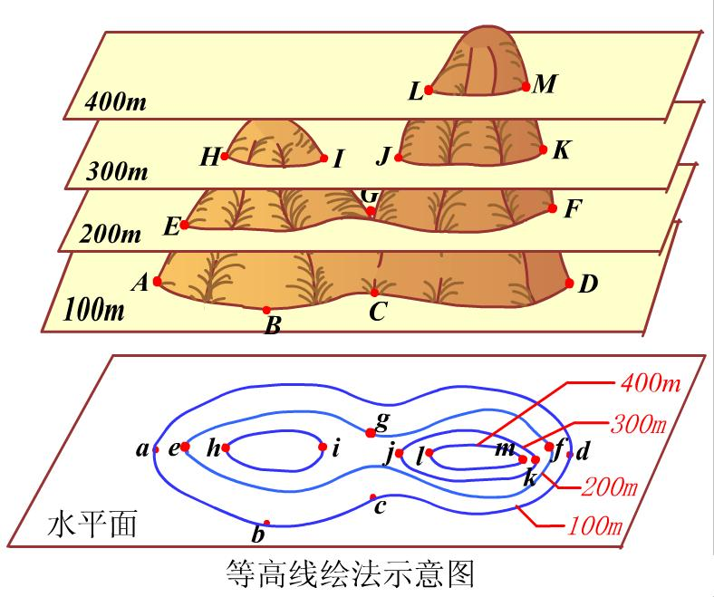
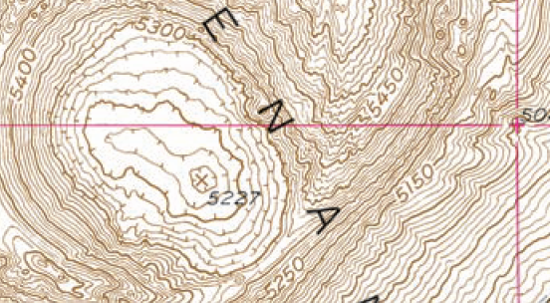
§17.3 电场与电势的关系
等高线图
图17.17 用英尺标识等高线的地形图
Notes:
称平面曲线L*为函数z=f(x,y)的等值线。

Slide 4
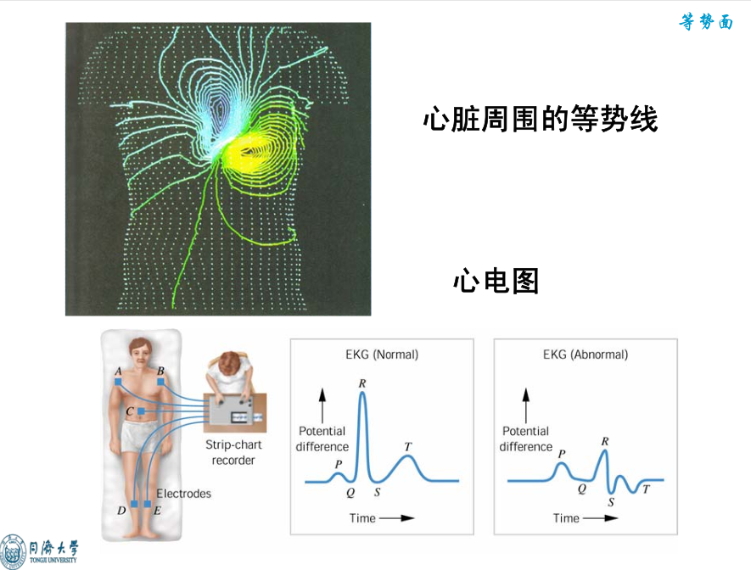
类似于电偶极子

Slide 5
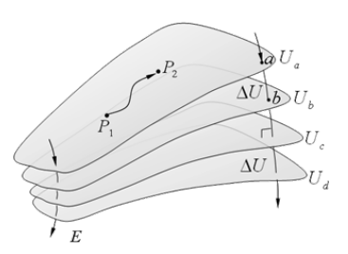
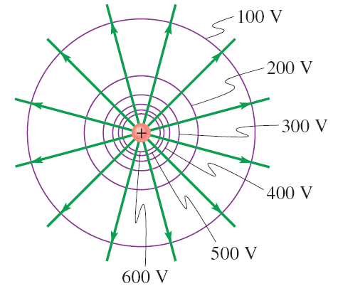

1.等势面
将电势相等的场点连成连续的曲面——等势面
满足方程：
电势是空间位置坐标的函数
约定：相邻等势面的电势差为常量，可以得到一系列的等势面
图17.19 正电荷附近的等势面

Slide 6

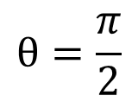
等势面的性质
1. 电荷沿等势面移动，电场力不做功。
$$W=−q∆V=0$$
2. 电场强度与等势面处处正交。
$$θ=\frac{π}{2}$$
3. 等势面密集处场强量值大，稀疏处场强量值小。

Slide 7
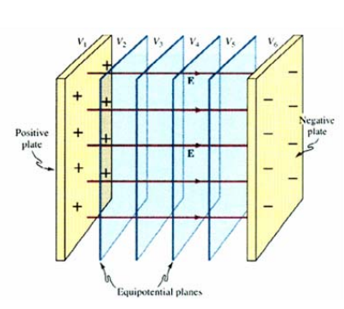
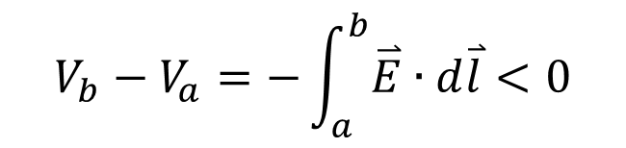
4.电场线总是指向电势降落最快的方向；
电场线由电势高的地方指向电势低的地方
例如单位正电荷沿着电场线的方向由a点移动到b点，电势的变化：
$$V_{b}−V_{a}=−\int_{a}^{b}{\overset{⃑}{E}}∙d\overset{⃑}{l}<0$$
a
b
Notes:
电势与电场强度的积分关系

Slide 8
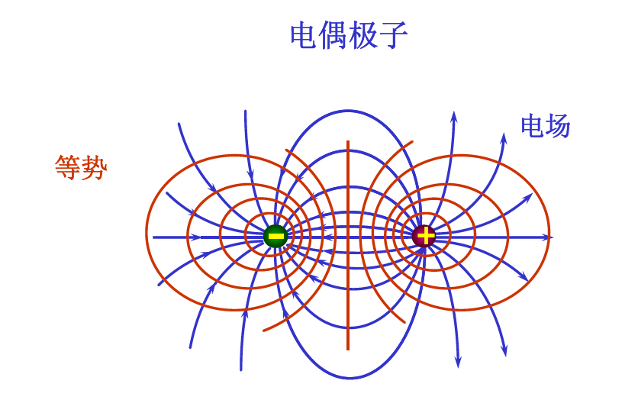
线
面

Slide 9
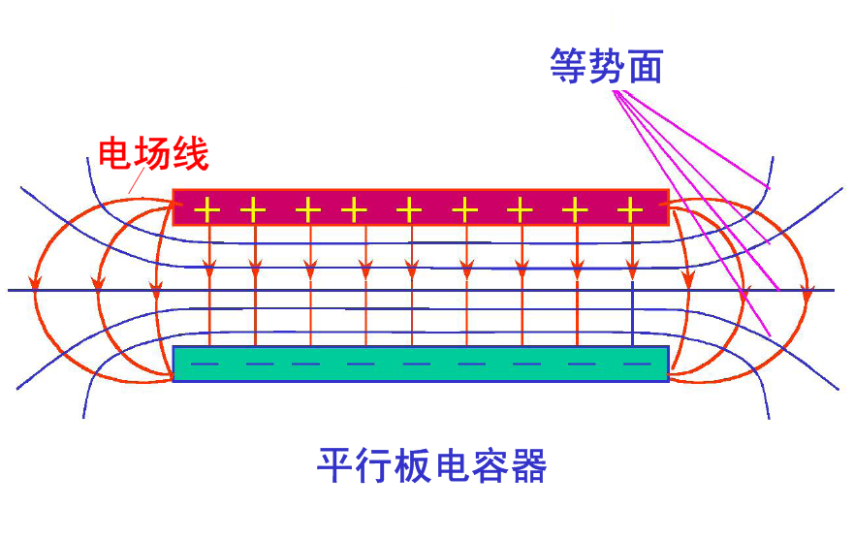

Slide 10
单项选择题：
真空中某静电场区域的电场线是疏密均匀、方向相同的平行直线，则在该区域内电场强度E和电势V是。
A. 都是常量。
B. 都不是常量。
C. E是常量，V不是常量。
D. V是常量，E不是常量。
Notes:
答案：C

Slide 11

单选题
1分
真空中某静电场区域的电场线是疏密均匀、方向相同的平行直线，则在该区域内电场强度E和电势V是？
A
都是常量
B
都不是常量
C
E是常量，V不是常量
D
V是常量，E不是常量
提交

Slide 12
电场强度和电势的关系：
积分关系式
微分关系式
a
b
θ
V
V+dV
梯度是一个向量，它的方向是函数在一点变化率最快的方向，而它的模就是函数沿这个方向的变化率。
Notes:
梯度是一个向量，它的方向是函数在一点变化率最快的方向，而它的模就是函数沿这个方向的变化率。

Slide 13
电场强度与电势的微分关系
电势分别为V和V+dV的邻近等势面， 为等势面法线方向且指向电势升高的方向，如有正的试验电荷从a点移到b点，则电场力做功：
dn
b
a
θ
V
V+dV
结论：电场强度在任一方向的分量等于该方向电势变化率的负值。

Slide 14
称电势梯度矢量，记为
电场中某点的电势梯度矢量，在方向上与电势在该点处空间变化率最大的方向相同，和E反向，大小等于该方向上的电势空间变化率。
SI单位：伏/米 （V/m）
电场强度也常用这一单位。
矢量式：
在直角坐标系中，电势是空间坐标的函数V(x,y,z)。
Notes:
因为电势是标量，一般说来标量计算比较简便，在求得电势分布后，只需进行空间导数运算便可算出电场强度的各个分量，这样就可以避免较复杂的矢量运算。
电势沿某一方向上的空间变化率，沿着电场线的反方向变化率最大，即某一点该处等势面的法线方向。

Slide 15
单项选择题：
在静电场中，有关静电场的电场强度与电势之间的关系，下列说法中正确的是：
A.场强大的地方电势一定高。
B. 场强相等的各点电势一定相等。
C. 场强为零的点电势必定是零。
D. 场强为零的点电势不一定为零。
Notes:
答案：D

Slide 16
单选题
1分
在静电场中，有关静电场的电场强度与电势之间的关系，下列说法中正确的是：
A
场强大的地方电势一定高
B
场强相等的各点电势一定相等
C
场强为零的点电势必定是零
D
场强为零的点电势不一定为零
提交

Slide 17
单项选择题：
在均匀电场中各点，下列诸物理量中：
(1) 电场强度、(2) 电势、(3) 电势梯度，哪是相等的?
A.只有 (1) 相等。
B.(1)、(3) 相等。
C.(1)、(2) 相等。
D.(2)、(3) 相等。
Notes:
答案B

Slide 18
单选题
1分
在均匀电场中各点，下列诸物理量中：
(1) 电场强度、(2) 电势、(3) 电势梯度，哪是相等的?
A
只有 (1) 相等
B
(1)、(3) 相等
C
(1)、(2) 相等
D
(2)、(3) 相等
提交

Slide 19
单项选择题：
在用电场线形象描述静电场的表述中，电场线方向就是
A.电势能减小的方向。
B.正电荷在电场中的运动方向。
C.负电荷在电场中的运动方向。
D.电势减小最快的方向。
Notes:
答案：D

Slide 20
单选题
1分
在用电场线形象描述静电场的表述中，电场线方向就是
A
电势能减小的方向
B
正电荷在电场中的运动方向
C
负电荷在电场中的运动方向
D
电势减小最快的方向
提交

Slide 21
例 均匀带电圆环，带电量为q，半径为a，求轴线上任意一点的P电势和电场强度。
解：
在圆环上取点电荷 ,
令
a
r
P
x
x
电势仅为x的函数，所以Ey=Ez=0,场强方向必沿着x轴

Slide 22
（2）电场与电势的关系
处于空间某点的电荷由于与其他点的电荷相互作用而具有的特性。
空间某点由其他点处电荷引起的特性。
电场力
电场强度
矢量
单位电荷
负梯度
负梯度
单位电荷
电势能
电势
标量
电势能和电势都是可移动电荷q的空间位置函数。

Slide 23
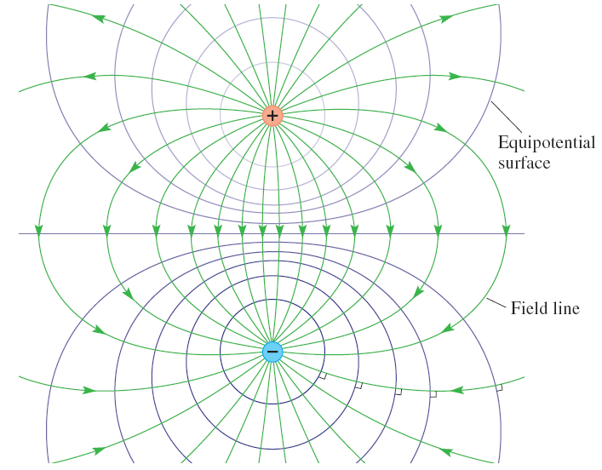
2. 两个点电荷电场的等势面
除了两个电荷之间正中的那个等势面是平面外，其他等势面都是包围其中一个电荷的封闭曲面。
图17.20 两个点电荷产生电场中的一组电场线及等势面

Slide 24
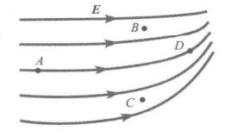
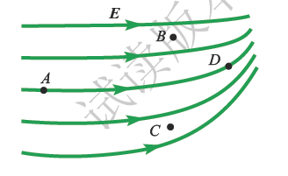
单项选择题：
图中哪两点最像是具有相同的电势？
A. A和D 。
B. B和C 。
C. B和D 。
D. A和C 。
等势面处处垂直于电场线
Notes:
答案：B

Slide 25
单选题
1分
图中哪两点最像是具有相同的电势？
A
A和D
B
B和C
C
B和D
D
A和C
提交

Slide 26
例题2：电势从高到低的顺序？
B
C
+
A
D
E
电场线由电势高的地方指向电势低的地方
Notes:
电场线由电势高的地方指向电势低的地方ABEDC

Slide 27
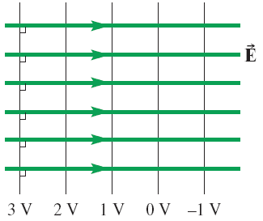
（3）匀强电场中的电势
电场力做功
匀强电场中的等势面为垂直于电场线的等间距的平面。
电势能变化
电势变化
*E的量纲
1N/C = 1V/m
图17.21 均匀电场中的电场线和等势面
Notes:
沿着电场方向移动

Slide 28
检测题17.3
相邻等势面对应的电势差为1.0V。如果电场的大小为25N/C=25V/m，相邻等势面的间距为多少？

Slide 29
（4）导体内部的电势
静电平衡下的导体内部和导体表面处处电势相等，整个导体是个等势体，导体表面成为等势面。

Slide 30
特例：相距很远的大小导体球用导线相连接
求两球电荷面密度和曲率半径关系
Q,R,σ₁
+
q,r,σ₂
+
+
+
+
+
+
+
+
+
电势相等：
+
小球电荷面密度大，大球电荷面密度小。
大球和小球所带的电荷量相同吗？
小球和大球所带电荷量不同。
曲率半径越小（曲率越大），电荷面密度越大
Notes:
电荷面密度和曲率半径成反比，即曲率半径愈小（或曲率愈大），电荷面密度愈大。当两球相距不远时，两球所带电荷的相互影响不能忽略，这时每个球都不能看作是孤立导体，两球表面上的电荷分布也不再均匀。于是，同一球面上各处的曲率虽相等，而电荷面密度却不再相同。因此，电荷面密度与曲率成反比仅对孤立导体成立。

Slide 31
多项选择题：
两个不同半径的实心金属球彼此远离，将它们用一根细金属线连接。在其中一个金属球上放一些电荷，达到静电平衡后将金属线移开。以下哪些量对两个金属球来说是相等的？
A.每个球上所带电荷 。
B.两个金属球内离开球心相同距离处的电场 。
C.两个金属球外紧邻表面处电场。
D.两个金属球表面的电势。
Notes:
答案：BD

Slide 32
多选题
1分
两个不同半径的实心金属球彼此远离，将它们用一根细金属线连接。在其中一个金属球上放一些电荷，达到静电平衡后将金属线移开。以下哪些量对两个金属球来说是相等的？
A
每个球上所带电荷
B
两个金属球内离开球心相同距离处的电场
C
两个金属球外紧邻表面处电场。
D
两个金属球表面的电势
提交

Slide 33
§17.4 运动电荷的能量守恒*
如果没有其他外力作用，点电荷在电场中运动，其动能和电势能的和不变

Slide 34
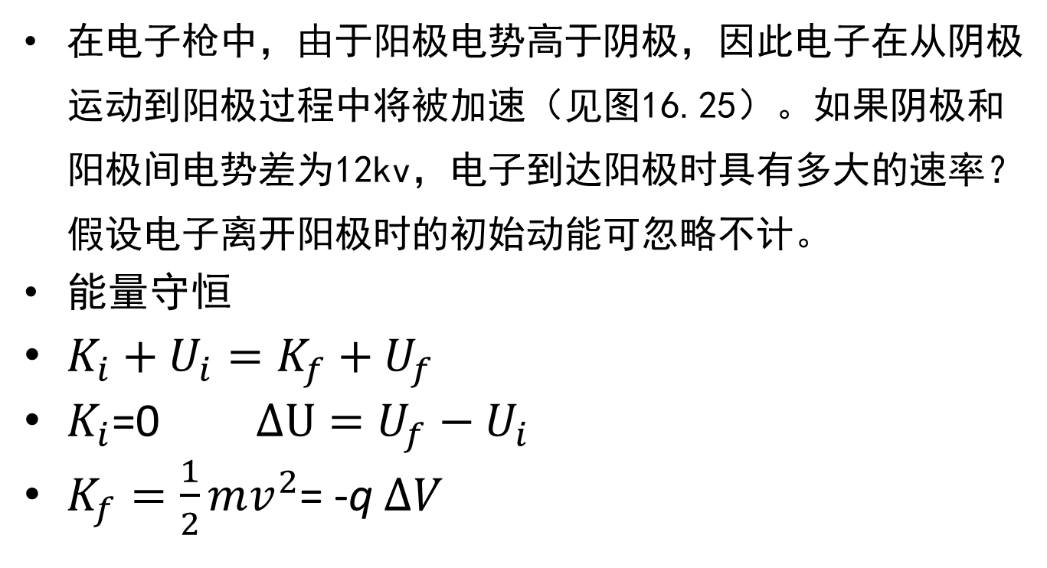
例 17.8 CRT中的电子枪*
在电子枪中，由于阳极电势高于阴极，因此电子在从阴极运动到阳极过程中将被加速（见图16.25）。如果阴极和阳极间电势差为12kv，电子到达阳极时具有多大的速率？假设电子离开阳极时的初始动能可忽略不计。
能量守恒
$K_{i}+U_{i}=K_{f}+U_{f}$
$K_{i}$=0$∆U=U_{f}−U_{i}$
$K_{f}=\frac{1}{2}mv^{2}$= -q $∆V$
电子的末速率只依赖于阴极阳极间的电势差，而和阴极阳极间的距离无关。

Slide 35
练习： 59页，60页 18、21、22题

